Slide 1




Slide 2
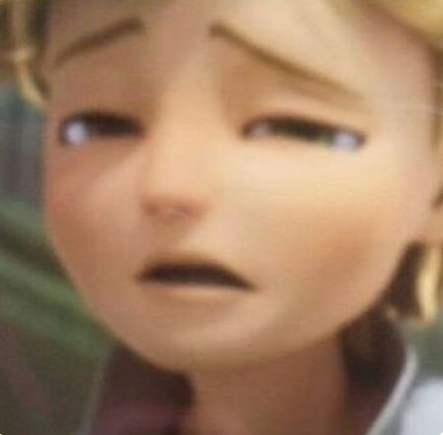
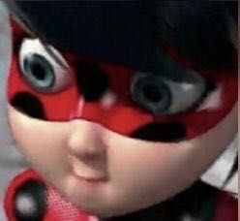
Отбор „Slayers“
Дориана Петкова, 12 клас
Ирина Семенякина, 12 клас
Училище: ППМГ „Акад. Никола Обрешков“

Slide 3
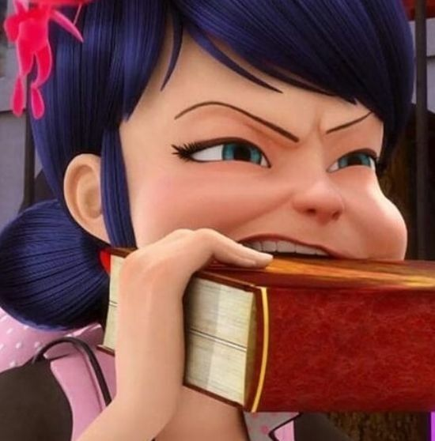
Съдържание
Цели
Структура
Етапи
Проблеми
Използвани
технологии
Демонстрация

Slide 4
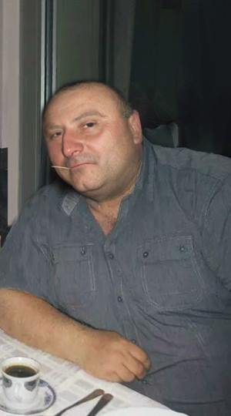
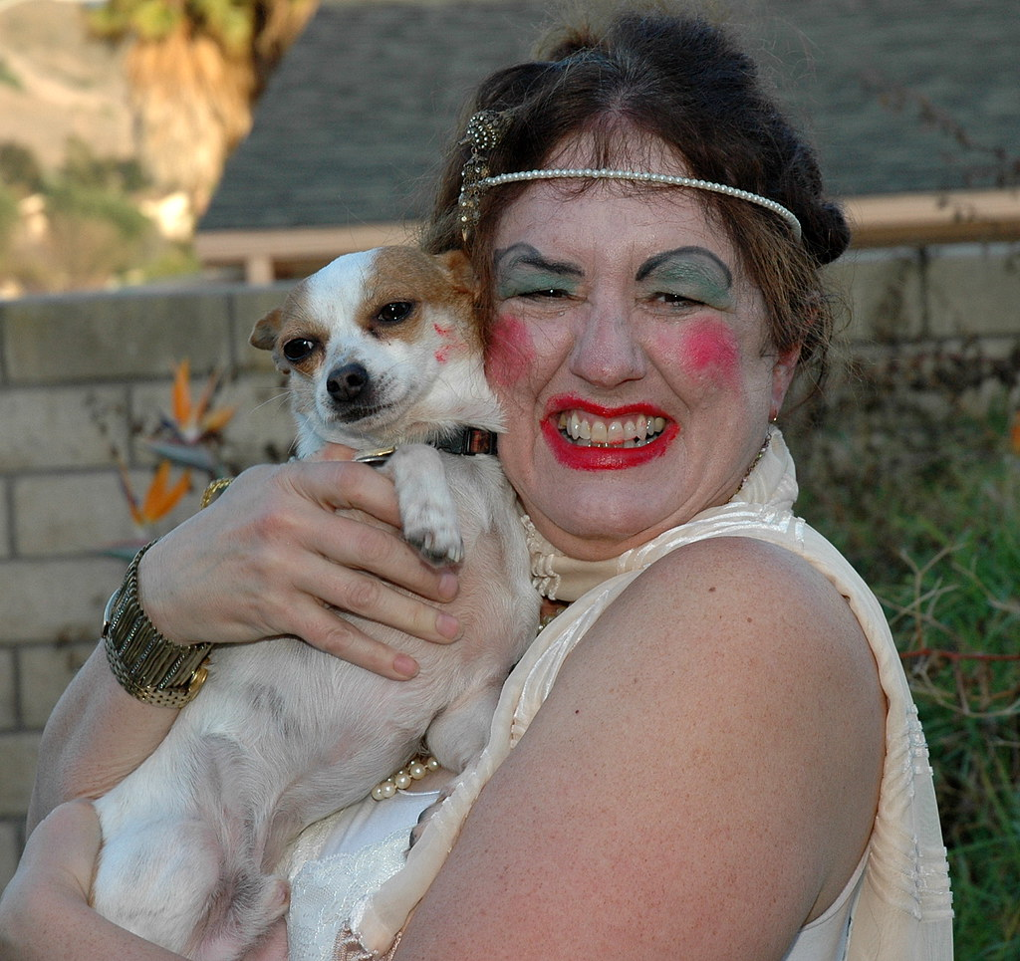
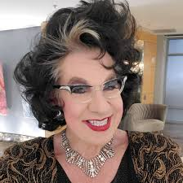
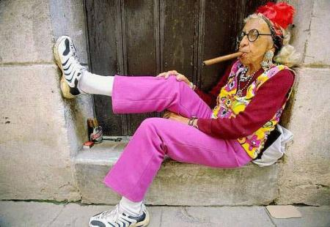
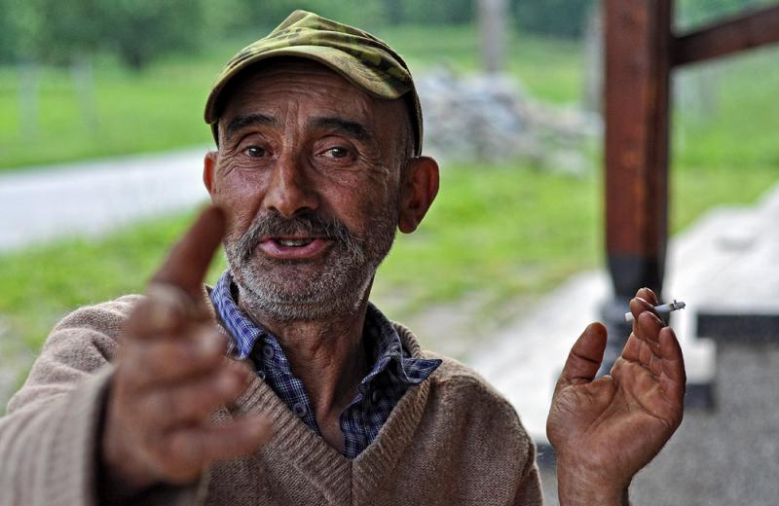
Цели
1. Да създадем лесно разбираем сайт за любители на книги.
2. Да го направим достъпен за всякакви възрасти.
3. Да използваме нови технологии докато поддържаме прегледност и добра структура.

Slide 5
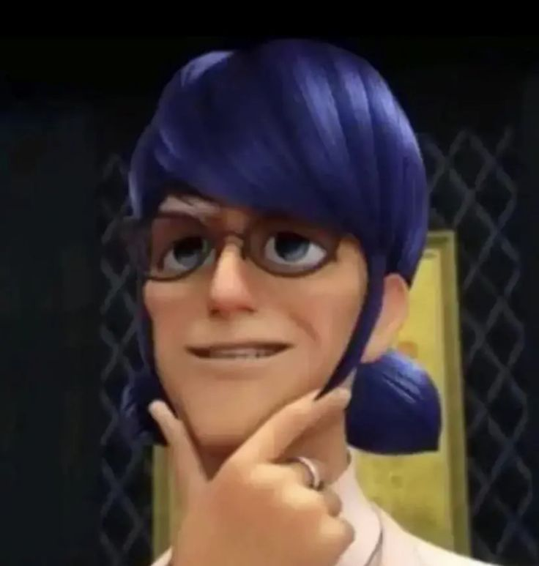
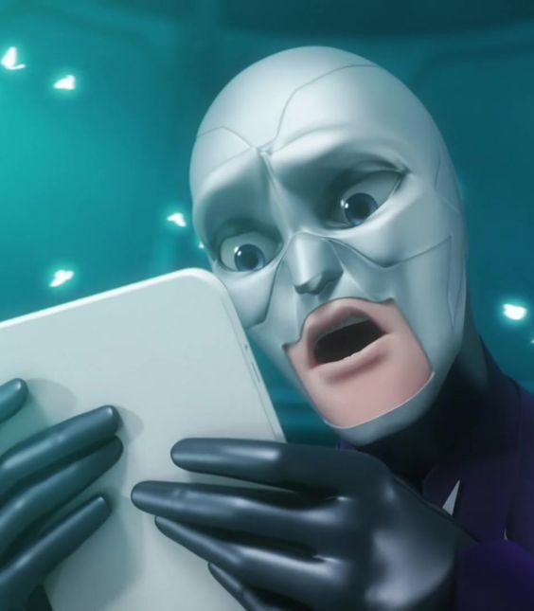
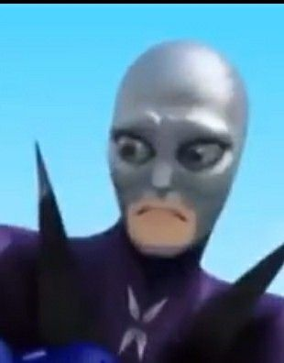
Етапи
Проучване за реализирани вече подобни проекти;
Проучване на средата за създаването на сайта;
Създаване на архитектура и база данни;
Програмиране на отделните модули и компоненти;
Тестване, отстраняване на грешки;
Направа на подобрения за по-добро усвояване на информация;
Подготвяне на документация;
Представяне на проекта.

Slide 6







01 Frontend
02 Backend
Използвани
технологии
03 Database
04 Dependencies
05 Дизайн

Slide 7
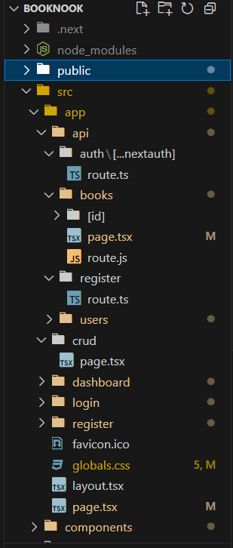
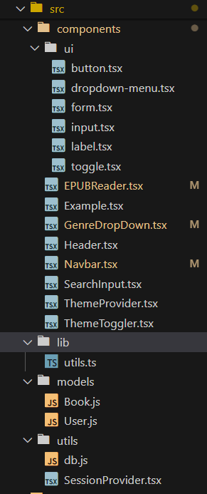
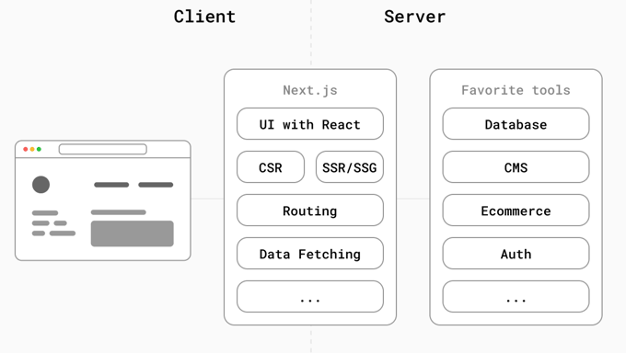
Структура

Slide 8
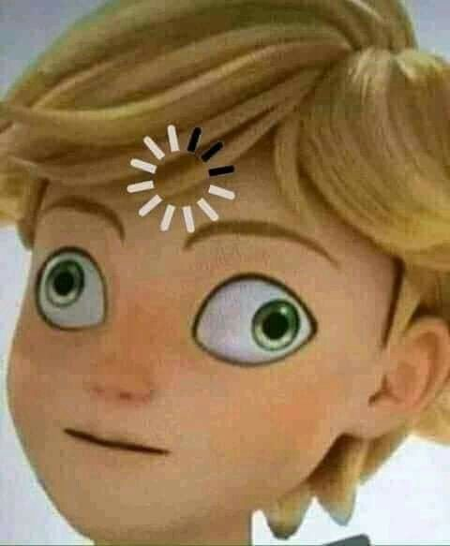
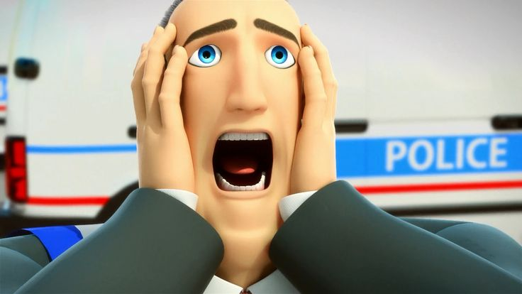
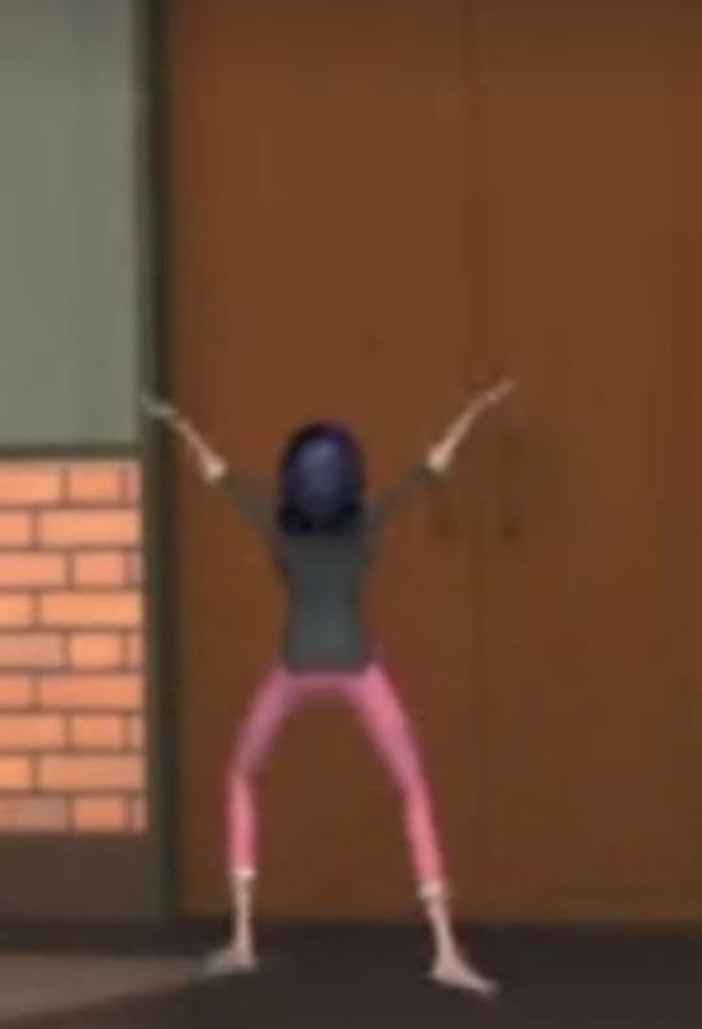
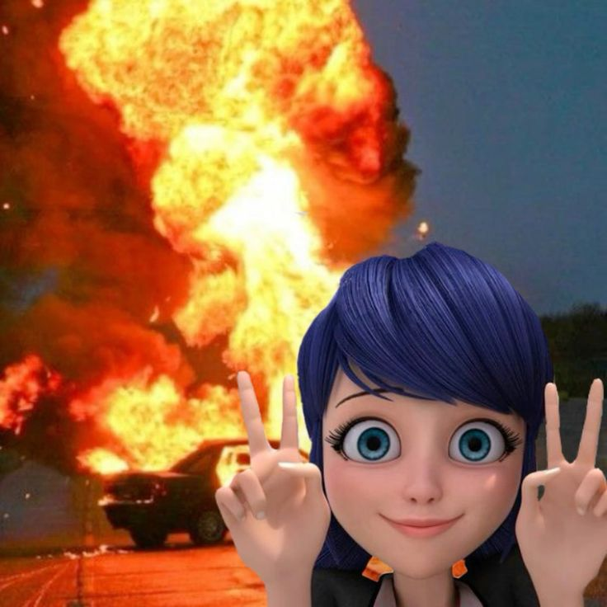
Проблеми
Избиране на технологии
(не на .net)
React Reader & components
Добавянето на книги/читатели връща грешка
Мързел

Slide 9
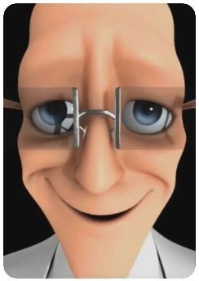
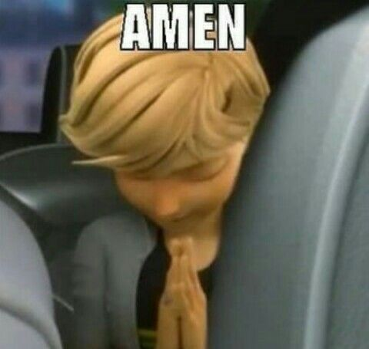
Демонстрация

Slide 10
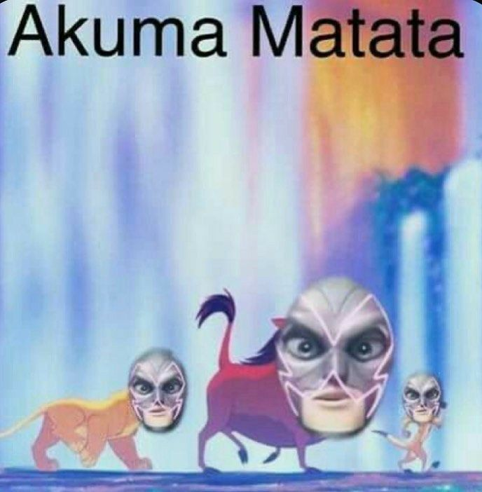
Браво бе, Филипс! (Благодарим за вниманието)

